Slide 1
Programmation Fonctionnelle -
Partie 4
Programmation

Slide 2
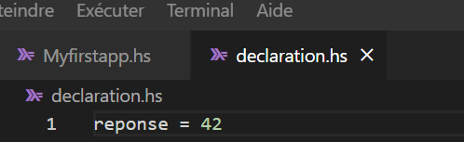

Comment ça marche
mon premier fichier
Créez un fichier nommé declaration.hs avec pour contenu, avec Visual Studio Code par exemple :
reponse = 42
Mettez .hs au moment de
sauvegarde

Slide 3
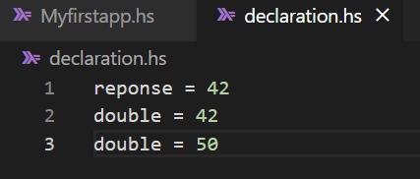
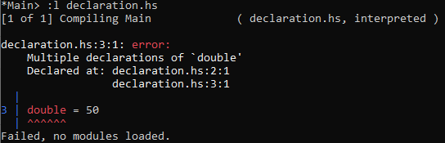
Comment ça marche
mon premier fichier
ajouter la variable double et donnez lui les valeur 42 puis 50.
on charge le fichier
Si on définit deux fois une variable, le compilateur se plaint : hci indique ici qu'il n'a
pas pu charger le fichier car
double est défini deux fois:
à la ligne 2 et à la ligne 3.

Slide 4


Comment ça marche
mon premier fichier
On va maintenant le charger. Pour cela, ouvrez une console, naviguez jusqu'au répertoire où se trouve votre fichier et lancez ghci.
On a chargé le fichier avec la commande :l. ghci indique qu'il a réussi à charger le fichier. Maintenant, la variable reponse vaut 42.

Slide 5

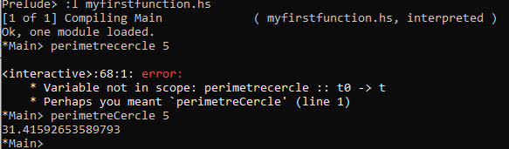
Fonctions simples
ma première fonction
exemple :
perimetreCercle r = 2 * pi * r
On charge le fichier et on lance la fonction…
Attention c’est sensitive case :

Slide 6
Fonctions simples
ma première fonction
Pour appeler la fonction, on utilise la même syntaxe que pour les fonctions prédéfinies.
Ce qui se passe, c'est que le corps de la fonction est exécuté, avec dans la variable r qui correspond à l'argument la valeur de l'argument donnée quand on appelle la fonction. C'est pour ça que, à la place de perimetreCercle 5 , on aurait très bien pu écrire 2*pi*5 .

Slide 7
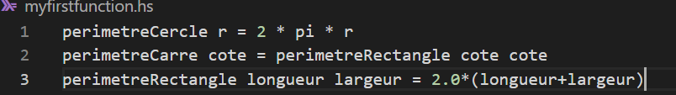
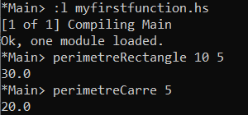
Fonctions simples
ma première fonction
On peut aussi définir des fonctions prenant plusieurs arguments :
Cette fonction calcule le périmètre d'un rectangle1.
On peut aussi réutiliser les fonctions déjà définies. Par exemple, sachant qu'un carré est un rectangle dont les côtés ont même longueur:
l’ordre des fonctions n’a pas
d’importance.

Slide 8
Fonctions simples
Les commentaires
Les commentaires sur une ligne. Ils commencent par -- et le commentaire continue jusqu'à la fin de la ligne.
reponse = 42 -- commentaire à propos de cette déclaration

Slide 9
Fonctions simples
Les commentaires
Les commentaires sur plusieurs lignes. Ils commencent par {- et se terminent par -}.
{-
Un commentaire sur plusieurs lignes
-}

Slide 10
Conditions et filtrage de motif
if/then/else
Classique , Elle s'écrit comme ceci :
if condition then expression 1 else expression 2 .

Slide 11
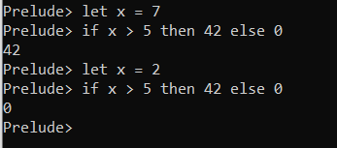
Conditions et filtrage de motif
if/then/else
Classique , Elle s'écrit comme ceci :
if condition then expression 1 else expression 2 .

Slide 12
Conditions et filtrage de motif
Opérateurs de comparaison
Opérateur Renvoie True si…
== les deux arguments sont égaux
/= les deux arguments sont différents
< le premier argument est inférieur au deuxième
> le premier argument est supérieur au deuxième
<= le premier argument est inférieur ou égal au deuxième
>= le premier argument est supérieur ou égal au deuxième

Slide 13
Conditions et filtrage de motif
Combiner des booléens
La fonction not prend un argument et l'inverse simplement : not False donne True et not True donne False.
l'opérateur et, noté &&. Cet opérateur ne renvoie True que si ses deux arguments sont égaux à True. Par exemple, True && False donne False, et True && True donne True.
Enfin, l'opérateur || (ou) permet de tester si au moins une des deux conditions est vraie. Donc, False || False renvoie False, et True || False renvoie True.

Slide 14
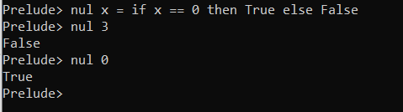
Conditions et filtrage de motif
Maintenant, une astuce utile.
Maintenant, une astuce utile. Prenons les fonctions suivantes
nul x = if x == 0 then True else False
nonNul x = if x == 0 then False else True
On peut faire plus court : quand notre if renvoie des booléens, on peut enlever le if, comme ceci :
nul x = x == 0
nonNul x = not (x==0)

Slide 15
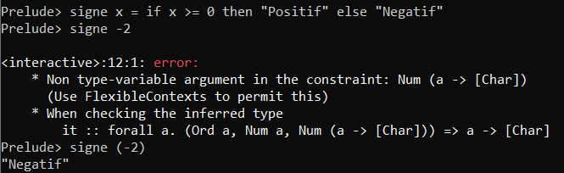
Conditions et filtrage de motif
Maintenant, une astuce utile.
On va utiliser if pour écrire une fonction qui prend un entier et renvoie "Negatif" s'il est strictement inférieur à 0, "Positif" sinon.
signe x = if x >= 0 then "Positif" else "Negatif"
On pourrait écrire ce code sur plusieurs lignes :
signe x = if x >= 0
then "Positif"
else "Negatif"
Attention à l’indentation

Slide 16
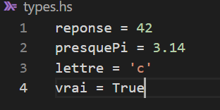
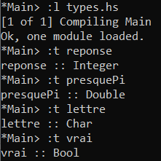
Types et classes de types
Types de variables
Pour commencer, on va mettre quelques déclarations simples dans un fichier :
Maintenant, on charge ce fichier dans
ghci. La commande :t permet de
connaître le type d'une expression inféré
par le compilateur:

Slide 17
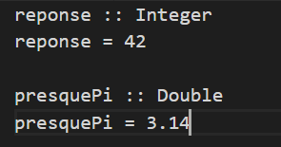
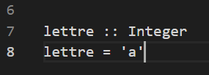
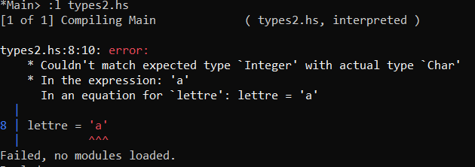
Types et classes de types
Types de variables
On peut écrire les types directement dans le code source. La déclaration de type doit se situer juste avant la déclaration de la variable, et a pour forme : nom :: Type . Par exemple :
Si on indique un type qui ne correspond pas au type de la variable, ghc se plaint :

Slide 18
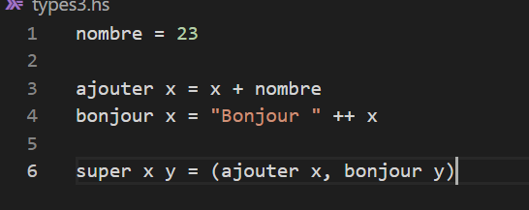
Types et classes de types
Fonctions
Les fonctions aussi ont un type : il faut indiquer les types et le nombre de leurs arguments, ainsi que le type de données qu'elles renvoient.
Par exemple, on prend le code suivant, qui contient un certain nombre de fonctions pas très utiles (c'est juste pour l'exemple) :

Slide 19
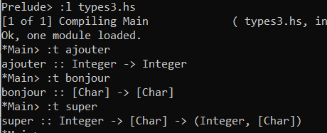
Types et classes de types
Fonctions
Le type d'une fonction à un argument s'écrit A -> B , où A est le type de l'argument et B le type renvoyé par la fonction. On comprend bien le sens de la flèche : la fonction transforme une valeur de type A en une valeur de type B.

Slide 20
Types et classes de types
Fonctions
Le type d'une fonction à deux arguments s'écrit donc A -> B -> C . De même, le type d'une fonction à trois arguments s'écrit sous la forme A -> B -> C -> D , et ainsi de suite. Ici, le sens de la flèche paraît plus difficile à comprendre, mais vous saurez tout dans le chapitre sur la programmation fonctionnelle.

Slide 21

Polymorphisme et classes de types
La récursivité est le processus par lequel passe une procédure lorsque l'une des étapes de la procédure consiste à invoquer la procédure elle-même. Une procédure qui passe par récursivité est dite « récursive ».
Le polymorphisme ad hoc ou surcharge de fonction consiste à déclarer plusieurs fonctions ou méthodes ayant le même nom, mais des paramètres différents (par leur nombre ou leurs types).

Slide 22
Polymorphisme et classes de types
Exemple
La fonction head prend le premier élément d'une liste ?
Si on veut l'utiliser sur une liste d'entiers, il faut que son type soit [Integer] -> Integer .
Si on veut pouvoir l'utiliser sur une liste de caractères, son type doit être [Char] -> Char , et la même chose avec tous les types.

Slide 23
Polymorphisme et classes de types
Exemple
Le a n'est pas un nom de type, puisqu'il ne commence pas par une lettre majuscule.
En réalité c'est une variable de type, et on peut la remplacer par n'importe quel type, à partir du moment où on remplace à chaque endroit où elle apparait la variable par ce type.
Par exemple, on pourrait utiliser head comme une fonction de type [Integer] -> Integer , ou [Char] -> Char , mais pas comme une fonction de type [Integer] -> Char , puisqu'on a remplacé a par deux types différents.

Slide 24
Récursivité
Une définition
La récursivité est le processus par lequel passe une procédure lorsque l'une des étapes de la procédure consiste à invoquer la procédure elle-même. Une procédure qui passe par récursivité est dite « récursive ».
L’utilité première dans le monde fonctionnel est qu’elle remplace les boucles.

Slide 25
Récursivité
Exemple, la fonction factorielle
La factorielle de n (notée n!) est le produit de tous les nombres de 1 à n.
Pour cela, on va utiliser une propriété de la factorielle :
n!=n imes (n-1)!
=> elle nous permet de calculer n! à partir de (n-1)!
Donc, pour pouvoir calculer n!, il suffit de savoir calculer (n-1)!, donc de savoir calculer (n-2)!, et ainsi de suite.

Slide 26
Récursivité
Exemple, la fonction factorielle
Cependant, si on ne fait que répéter à l'infini cette méthode, le calcul ne donnera jamais de résultat. Pour cela, il faut définir un cas pour lequel on donne immédiatement le résultat. On dira donc que 1!=1, et à partir de ce résultat, on peut calculer n! pour tout n supérieur à 1.
ce qui donne :
fac 1 = 1
fac n = n * fac (n-1)

Slide 27

Récursivité
Quand la fonction fac est exécutée, il se passe quelque chose qui ressemble à cela :
calculer fac 4:
la définition "fac n = n * fac (n-1)" est la première qui correspond
j'ai besoin de fac 3:
la définition "fac n = n * fac (n-1)" est la première qui correspond
j'ai besoin de fac 2:
la définition "fac n = n * fac (n-1)" est la première qui correspond
j'ai besoin de fac 1:
la définition "fac 1 = 1" est la première qui correspond
fac 1 vaut 1
je multiplie par 2, fac 2 vaut 2
je multiplie par 3, fac 3 vaut 6
je multiplie par 4, fac 4 vaut 24

Slide 28
Récursivité dans la programmation fonctionnelle
ça force
L'idée est assez simple : à partir d'une fonction de base (l'addition), on peut construire des fonctions plus complexes (calculer la somme des éléments d'une liste, faire une liste contenant la somme des éléments deux à deux de deux listes).
Mais souvent, en changeant juste la fonction de base (par exemple par la multiplication), on peut créer d'autres fonctions toutes aussi utiles (calculer le produit des éléments d'une liste, construire une liste contenant le produit des éléments de deux listes deux à deux).

Slide 29
Récursivité dans la programmation fonctionnelle
ça force
Au lieu de répéter le code de ces deux fonctions en changeant juste l'addition en multiplication, pour maximiser la réutilisation du code, on crée des opérations qui à partir d'une fonction créent des fonctions plus complexes.
Ainsi, on peut créer une telle opération et lui donner la fonction addition : le résultat sera une fonction qui donne la somme des éléments d'une liste. Mais on peut aussi lui donner la fonction multiplier, et on obtiendra une fonction qui fait le produit des éléments d'une liste.

Slide 30
Récursivité dans la programmation fonctionnelle
ça force
L'avantage de tout cela, c'est qu'on n'a pas à répéter le code, qu'on peut créer un grand nombre de fonctions à partir de quelques fonctions de base et de transformations simples, et que cela peut rendre la lecture plus claire si on est habitué à ce style de programmation.

Slide 31
Récursivité dans la programmation fonctionnelle
un exemple
ajouter1 [] = []
ajouter1 (x:xs) = (x+1):ajouter1 xs
Dites moi ce que fait ce code ?
il ajoute 1 à tous les éléments d'une liste

Slide 32
Récursivité dans la programmation fonctionnelle
un exemple
multiplierPar2 [] = []
multiplierPar2 (x:xs) = (2*x):multiplierPar2 xs
Dites moi ce que fait ce code ?
il multiplie tous les éléments d'une liste par 2

Slide 33
Récursivité dans la programmation fonctionnelle
un exemple
Ces deux morceaux de code font des choses similaires et se ressemblent beaucoup : ils transforment chaque élément d'une liste.
La ressemblance est encore plus frappante quand on isole la fonction qui est appliquée à chaque élément :

Slide 34
Récursivité dans la programmation fonctionnelle
un exemple
ajouter1 [] = []
ajouter1 (x:xs) = f x:ajouter1 xs
where f x = x + 1
multiplierPar2 [] = []
multiplierPar2 (x:xs) = f x:multiplierPar2 xs
where f x = 2 * x

Slide 35
Récursivité dans la programmation fonctionnelle
un exemple
Imaginons que l’on crée une fonction transformerElements
qui prend comme arguments la fonction qui sera appliquée à chaque élément, et une liste :
transformerElements f [] = []
transformerElements f (x:xs) = f x:transformerElements f xs

Slide 36
Récursivité dans la programmation fonctionnelle
un exemple
Maintenant, on peut définir des fonctions et les utiliser avec transformerElements :
plus1 x = x + 1
fois2 x = 2 * x
ajouter1 xs = transformerElements plus1 xs
fois2 xs = transformerElements fois2 xs

Slide 37
Récursivité dans la programmation fonctionnelle
Cette fonction existe bien sur dans Haskell c’est la fonction MAP
La fonction map a pour type (a -> b) -> [a] -> [b] .
Le type du premier argument, a -> b est donc un type de fonction. On le met entre parenthèse, car sinon le type serait interprété comme a -> b -> [a] -> [b] , c'est-à-dire le type d'une fonction qui prend trois arguments.
Le type de map ne veut pas dire que la fonction qu'on lui donne doit être du type polymorphique a -> b , mais que a et b doivent correspondre respectivement au type des éléments de la liste donnée en argument, et au type des éléments de la liste retournée.

Slide 38
Fonctions anonymes
exemple avec MAP
Les fonctions anonymes sont quelque chose de bien pratique quand on a des fonctions qu'on n'utilisera qu'une seule fois.
Par exemple, imaginons que je veuille appliquer la fonction définie par f(x) = x^2+2x+1 à tous les éléments de ma liste. Au lieu de définir une fonction qui ne servira qu'une fois, il est possible d'utiliser une fonction anonyme :
fonctionLouche liste = map (\x -> x*x + 2*x + 1) liste

Slide 39
Fonctions anonymes
exemple avec MAP
Les fonctions anonymes sont quelque chose de bien pratique quand on a des fonctions qu'on n'utilisera qu'une seule fois.
Par exemple, imaginons que je veuille appliquer la fonction définie par f(x) = x^2+2x+1 à tous les éléments de ma liste. Au lieu de définir une fonction qui ne servira qu'une fois, il est possible d'utiliser une fonction anonyme :
fonctionLouche liste = map (\x -> x*x + 2*x + 1) liste
L'avantage des fonctions anonymes, c'est que si elles sont courtes et simples, on voit très vite ce qu'elles font. (\x -> x*x + 2*x + 1)

Slide 40
Fonctions anonymes
exemple avec MAP
Les fonctions anonymes sont quelque chose de bien pratique quand on a des fonctions qu'on n'utilisera qu'une seule fois.
Par exemple, imaginons que je veuille appliquer la fonction définie par f(x) = x^2+2x+1 à tous les éléments de ma liste. Au lieu de définir une fonction qui ne servira qu'une fois, il est possible d'utiliser une fonction anonyme :
fonctionLouche liste = map (\x -> x*x + 2*x + 1) liste
L'avantage des fonctions anonymes, c'est que si elles sont courtes et simples, on voit très vite ce qu'elles font. (\x -> x*x + 2*x + 1)

Slide 41
Créez vos propres types
C'est quoi ?
Haskell est un langage au typage fort et statique. Les types ont souvent une assez grande importance dans un programme : ils permettent d'éviter un certain nombre de bugs, en vérifiant qu'on manipule toujours les données de manière correcte.
Mais les types prédéfinis ne suffisent pas toujours à assurer ces propriétés.

Slide 42
Créez vos propres types
trois façons : Avec Type
Haskell est un langage au typage fort et statique. Les types ont souvent une assez grande importance dans un programme : ils permettent d'éviter un certain nombre de bugs, en vérifiant qu'on manipule toujours les données de manière correcte.
Mais les types prédéfinis ne suffisent pas toujours à assurer ces propriétés.

Slide 43
Créez vos propres types
trois façons : Avec Type
Déclarer un nouveau nom pour un type qui existe déjà :
type String = [Char]
Créer un nouveau type pour rendre les choses plus compréhensible :
palette :: [(Double,Double,Double)]
palette = [(1,0,0), (0,1,1), (0,1,0)]
inverser :: (Double,Double,Double) -> (Double,Double,Double)
inverser (r,g,b) = (1-r,1-g,1-b)

Slide 44
Créez vos propres types
trois façons : Avec Type
en déclarant un type Couleur le code est plus lisible:
type Couleur = (Double, Double, Double)
palette :: [Couleur]
palette = [(1,0,0), (0,1,1), (0,1,0)]
inverser :: Couleur -> Couleur
inverser (r,g,b) = (1-r,1-g,1-b)

Slide 45
Créez vos propres types
trois façons : Avec Data les énumérations
à un parfum de glace, on associe un prix:
type Parfum = String
prixParfum :: Parfum -> Double
prixParfum "chocolat" = 1.5
prixParfum "vanille" = 1.2
prixParfum "framboise" = 1.4
pour éviter les erreurs de saisie, par exemple, on va énumérer directement dans la déclatation du type.

Slide 46
Créez vos propres types
trois façons : Avec Data les énumérations
ce qui va donner
data Parfum = Chocolat
| Vanille
| Framboise
deriving Show
Cette déclaration veut dire qu'une valeur de type Parfum est soit Fraise, soit Framboise, soit Chocolat.
Le deriving Show à la fin de la déclaration fait que ghc génère automatiquement une instance de Show pour notre type
on prononce "|" comme "ou", le sens de cette déclaration devient évident

Slide 47
Créez vos propres types
trois façons : Avec Data les énumérations
on définit la fonction prixParfum pour utiliser notre nouveau type :
prixParfum :: Parfum -> Double
prixParfum Chocolat = 1.5
prixParfum Vanille = 1.2
prixParfum Framboise = 1.4

Slide 48
Créez vos propres types
trois façons : Avec Data Types algébriques
Le glacier fait deux types de glace : des glaces à une boule, et des glaces à deux boules.
On pourrait utiliser une liste pour représenter ces deux types de glace, mais dans ce cas, on risque d'avoir des commandes pour des glaces à 0 boule ou à 3 boules, alors que le glacier n'en fait pas.
On va donc utiliser data pour créer un nouveau type :
data Glace = UneBoule Parfum
| DeuxBoules Parfum Parfum
deriving Show

Slide 49
Créez vos propres types
trois façons : Avec Data Types algébriques
Nous pouvons définir le prix d’une Glace :
prixGlace (UneBoule a) = 0.10 + prixParfum a
prixGlace (DeuxBoules a b) = 0.15 + prixParfum a + prixParfum b

Slide 50
Créez vos propres types
trois façons : Avec newtype
newtype est un cas particulier de data : il permet seulement de définir des types à un seul constructeur, et ce constructeur ne doit prendre qu'un seul argument.
newtype Point = Point (Float, Float)
Le Point à gauche du signe = est un nom de type, celui à droite le nom d'un constructeur de type, donc utiliser deux fois le nom Point ne pose pas de problème ici.

Slide 51
Créez vos propres types
trois façons : Avec newtype
newtype est un cas particulier de data : il permet seulement de définir des types à un seul constructeur, et ce constructeur ne doit prendre qu'un seul argument.
newtype Point = Point (Float, Float)
Le Point à gauche du signe = est un nom de type, celui à droite le nom d'un constructeur de type, donc utiliser deux fois le nom Point ne pose pas de problème ici.

